Slide 1
Comparison Research on Text Pre-processing Methods on Twitter Sentiment Analysis
Racsi Beryl W. 5115100064
Fajar Maulana F. 5115100171
Tegar Satrio U. 5115100178

Slide 2
Outline
Profil Paper
Pendahuluan
Tujuan
Word N-Grams Features Model
Preprocessing
Dataset
Metode Evaluasi
Kesimpulan
Pendapat
Prior Popularity Score Feature Model

Slide 3
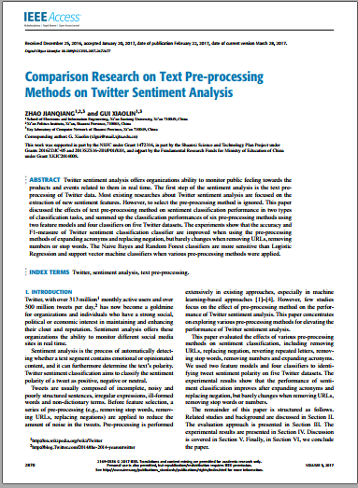
Profil Paper
Received : December 25, 2016
Revised : unkown
Published : February 22, 2017
Available Online : unknown
Volume : 5
Issue : unknown
Number of Pages : 10

Slide 4


The 1st Author ZHAO JIANQIANG
The 2nd Author ZHAO JIANQIANG
School of Electronic and Information Engineering
Xi’an Jiaotong University
School of Electronic and Information Engineering
Xi’an Jiaotong University

Slide 5
Pendahuluan
Sentiment classification Twitter bertujuan untuk mengklasifikasikan polaritas sentimen tweet sebagai positif, negatif atau netral.
Metode preprocessing pada data twitter berpengaruh dalam analisa sentiment
Menggunakan dua model fitur dan empat pengklasifikasi untuk mengidentifikasi polaritas sentimen tweet pada lima dataset Twitter.

Slide 6
Tujuan
Menunjukkan bahwa pre-processing pada proses Sentiment Clasification itu penting
Menunjukkan pengaruh setiap tahap pre-processing Gain/Loss Akurasi

Slide 7
Preprocessing
Preprocessing yang digunakan adalah :
Mengganti menyebutkan negatif. mentransformasikan ‘‘won’t’’, ‘‘can’t’’, dan ‘‘n’t’’ into ‘‘will not’’, ‘‘cannot’’, and ‘‘not’’.
Menghapus tautan URL di dalam corpus. Sebagian besar peneliti menganggap bahwa URL tidak membawa banyak informasi mengenai sentimen tweet.
Kata-kata yang berisi huruf berulang. Di sini, urutan lebih dari tiga karakter yang sama digantikan oleh tiga karakter.
Menghapus angka. Secara umum, angka tidak ada gunanya saat mengukur sentimen.
Menghapus Stop word. Stop word biasanya merujuk ke kata-kata yang paling umum dalam bahasa.
Mengganti akronim ke kata-kata aslinya dengan menggunakan kamus akronim

Slide 8
Word N-Grams Features Model
Model N-gram banyak digunakan dalam Natural Language Processing. Untuk parsing, kata dimodelkan sedemikian rupa sehingga setiap N-Gram terdiri dari N kata.

Slide 9

Prior Popularity Score Feature Model
Skor polaritas adalah fitur sentimen berbasis lexicon, ( AFINN + Senti-Wordnet )
Skor sentimen dari setiap kata dihitung dengan mengukur PMI (point-wise mutual information) menggunakan rumus:
Dimana w adalah istilah dalam lexicon, PMI (w, pos) adalah skor PMI antara w dan kelas positif, dan PMI (w, neg) adalah skor PMI antara w dan kelas negatif.

Slide 10
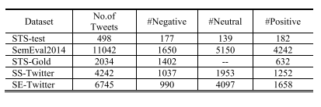
Dataset
The Stanford Twitter Sentiment Test (STS-Test)
SemEval2014 Task9
The Stanford Twitter Sentiment Gold (STS-Gold)
The Sentiment Strength Twitter Dataset (SS-Twitter)
The Sentiment Evaluation Dataset (SE-Twitter)

Slide 11


Metode Evaluasi
Akurasi
F1-Measure

Slide 12
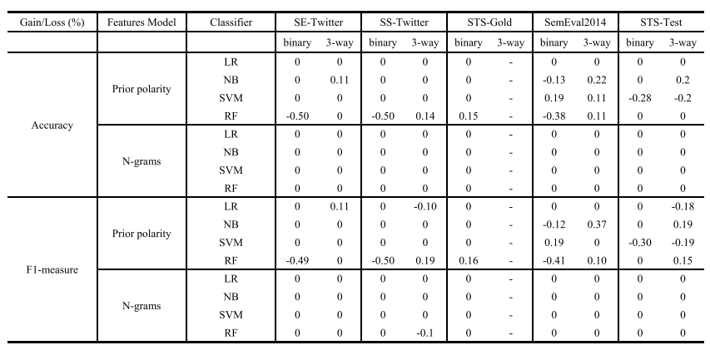
Perbandingan : No URL vs URL

Slide 13
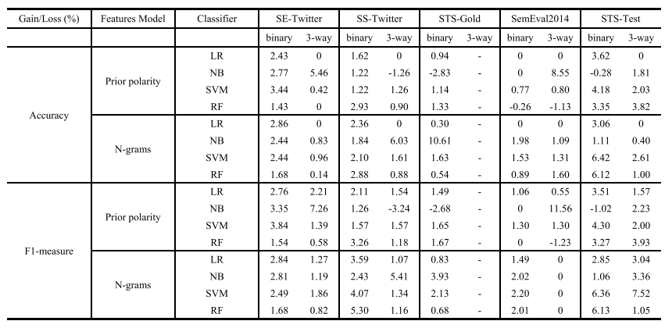
Perbandingan : No URL vs URL.v2

Slide 14
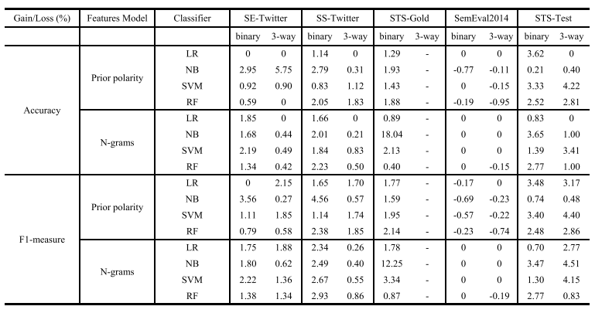
Perbandingan : No Stopword vs Stopword

Slide 15
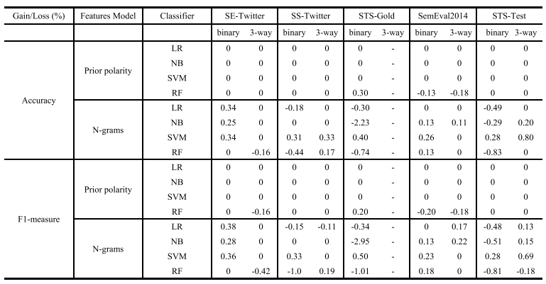
Perbandingan : No Number vs Number

Slide 16
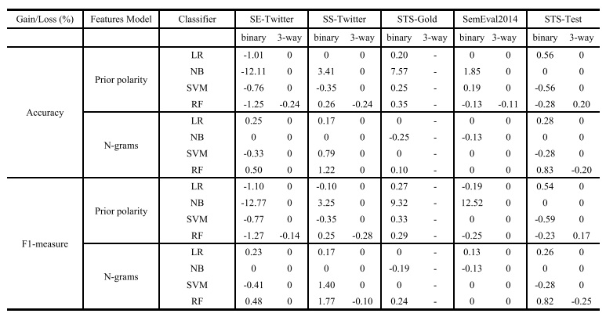
Perbandingan : No Repetitive vs Repetitive

Slide 17
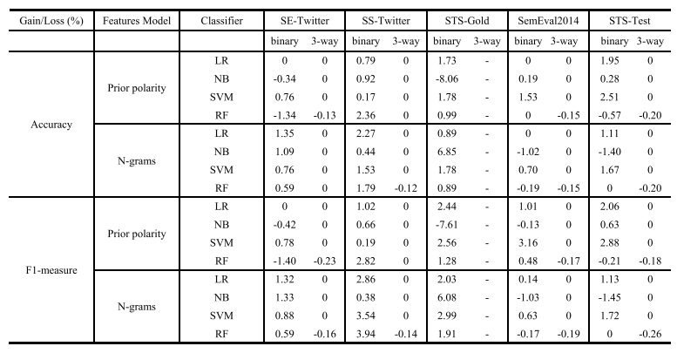
Perbandingan : Akronim vs No Akronim

Slide 18
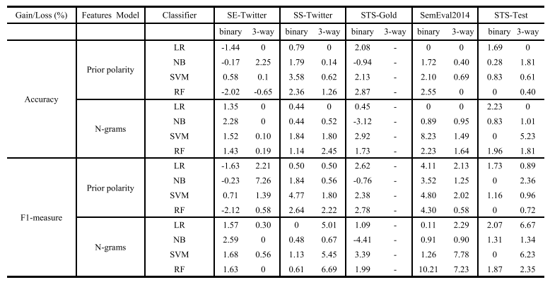
Perbandingan : Replace negation vs No Repalce

Slide 19
Kesimpulan
Hasil percobaan menunjukkan bahwa penghapusan URL, penghapusan kata berhenti dan penghapusan angka minimal mempengaruhi kinerja pengklasifikasi

Slide 20
Opini
Metode Preprocessing yang sesuai dapat meningkatkan performa
Pemilihan Metode klasifikasi memiliki dampak terhadap hasil

Slide 21
Percobaan
Sebagai percobaan kami memakai 5 classifier kepada 2 dataset yang di olah dengan 7 metode preprocessing
Dataset
SS-Twitter
STS-Test
Classifier
Matrix
Logistic Regression
Random Forest
SVM
Naïve Bayes
Preprocessing
Baseline
No URL
No STOPWORD
No Number
No Acronym
No Negation
OUR

Slide 22
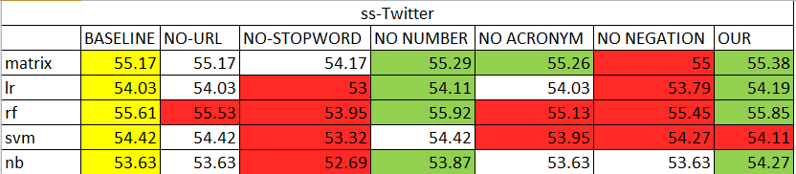
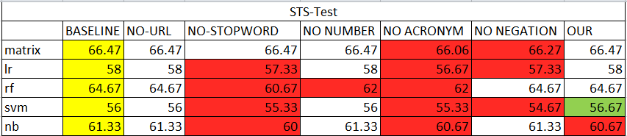
Result

Slide 23
Percobaan II
Mencari parameter optimal classifier menggunakan GridsearchCV

